Slide 1
L’enfant douloureux chronique en pédiatrie générale
Journées du RESHO
14 juin 2024
Dr. C.Belleau
Pédiatre

Slide 2
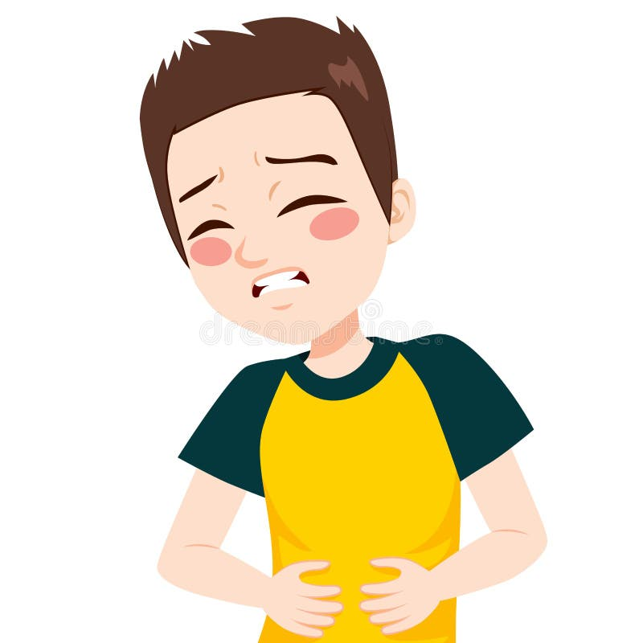
Quelle est votre 1ère pensée quand un patient douloureux chronique se présente aux urgences ?

Slide 3
Oh non pas ça !...
Cela va me prendre trop de temps !
C’est pas dans mes compétences…
Qu’est ce que je vais faire ?...
J’ai mal à tête moi aussi tout à coup…
Encore un tamalou…
On va l’envoyer chez le psy…
On la met dans un lit, on verra demain …
Comment je vais faire pour pas l’hospitaliser ?
Oh non, un syndrome Haïtien !

Slide 4
1.Entendre la demande
Préciser la demande du jour :
Douleur insupportable ?
Bilan étiologique ?
Avis spécialisé ?
Besoin de répit ?
Interroger précisément sur les symptômes actuels et leur retentissement
Synthétiser l’histoire chronique avec une chronologie des symptômes, examens complémentaires et traitements

Slide 5
2.Evaluation somatique
Interrogatoire :
Symptômes actuels
Synthétiser la chronologie des symptômes chroniques
Examens déjà réalisés
Historique des traitements
Retentissement : scolarité, activités, vie familiale, sommeil, alimentation
Examen clinique complet
Courbes de croissance

Slide 6
Quand faire des examens ?

Slide 7
Cas clinique n°1
Mikel, 3 ans
Antécédents : encéphalopathie épileptique précoce d’origine génétique, asthme
Multiples hospitalisations pour pleurs, cris, mouvements anormaux, agitation
Traitements: vimpat, rivotril, sabril, depakine, laroxyl, théralène, flixotide, forlax
Nouvelle hospitalisation pour douleur : paracetamol, ibuprofène, nubain
Observation de douleurs à la mobilisation active et passive du membre inférieur gauche
=> Radio : fracture de l’extrémité inférieure des 2 os de la jambe

Slide 8
Cas clinique n°2
Loan, 12 ans
Contexte de douleurs abdominales chroniques depuis 6 mois
Hospitalisation en décembre : iléite, cytolyse hépatique 10N, spontanément résolutive. Copro positive à Diaentamoeba fragilis
Contrôle écho et bilan bio : normaux
Février : nouvelle consultation pour douleurs abdominales intenses
Bilan retrouvant une cytolyse hépatique à 3N, écho abdo normale
Avis gastro : rechercher une MICI
Calprotectine fécale : 3542 mg/kg
=> Diagnostic de MICI confirmé par la coloscopie et entero IRM

Slide 9
Cas clinique n°3
Lou-Anne, 10 ans
Antécédent de douleurs du genou et de la cheville droits résolutives
Consulte pour douleurs de la clavicule droite depuis 3 mois
Multiples échographies et radiographies normales => suspicion d’entorse de la clavicule
Examen : tuméfaction de la clavicule droite, douloureuse, non inflammatoire
Bilan bio : normal, pas de syndrome inflammatoire
Scanner : Importants remaniements du tiers proximal de la clavicule gauche : importante composante d'ostéolyse avec rupture corticale, hypertrophie osseuse et faible composante d' apposition périostée et de construction osseuse.
=> Ostéomyélite chronique multifocale récurrente

Slide 11
Quand faire des examens ?
Bilan étiologique non complet :
Examens de base non réalisés
Examens réalisés par des opérateurs non spécialisés
Attention aux patients à présentation psychosociale d’emblée
Examens complémentaires anciens
Modification récente des symptômes :
Suspicion de pathologie aigue surajoutée
Céphalée ictale chez un migraineux connu
Appendicite chez un douloureux abdominal chronique

Slide 12
Pièges diagnostiques
Douleur abdominale :
Pince aorto-mésentérique
Maladie cœliaque, allergies alimentaires
MICI
HTA
Cause urologique (sd de la jonction)
Cause gynéco
Cause rachidienne

Slide 13
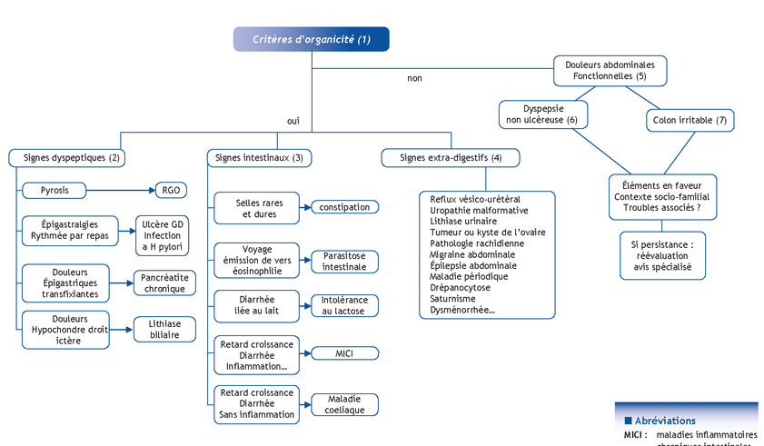
Douleurs abdominales récurrentes

Slide 14
Pièges diagnostiques
Céphalée :
HTA
Ophtalmo
HTIC
Douleur des membres :
Algodystrophie
Tumeurs osseuses
OCMR
Causes rachidiennes
Maladie de Fabry

Slide 15
Céphalées

Slide 16
3. Evaluer la douleur
S’adresser à l’enfant, langage compréhensible
Echelles pédiatriques
Caractéristiques de la douleur : type, siège, irradiation, intensité, symptômes associés, facteurs aggravants et améliorant la douleur => mots imagés, prendre le temps
Historique des traitements : lesquels ? Quelle posologie ? Quelle efficacité ?

Slide 17
Douleur neuropathique : score DNA4P

Slide 18
4.Evaluation psycho sociale
Retentissement psychologique de la douleur : sommeil, alimentation, symptômes anxieux, dépressifs, idées suicidaires
Douleur psychosomatique : diagnostic d’élimination, ne pas nier la douleur
Rechercher un passé de violence ou un événement traumatique : toujours poser et reposer la question
Retentissement sur la scolarité, les activités extrascolaires
Dynamique familiale : retentissement de la pathologie, conflits, attitude parentale (catastrophisme parental)

Slide 19
Cas clinique n°4 :
Lorenzo, 14 ans
Douleurs du rachis lombo sacré et du membre inférieur droit, sans déficit
Diagnostic de sciatique hyper algique
Examens d’imagerie normaux
Multiples consultations, antalgiques inefficaces
Hospitalisation pour antalgie
Révélation d’agression sexuelle d’un éducateur sportif

Slide 20
5.Indications d’hospitalisation
Douleur très intense avec retentissement sur le sommeil et l’alimentation
Nécessité d’objectiver les symptômes sur une période d’observation
Nécessité de réaliser des examens complémentaires spécifiques
Répit parental
Inquiétude psychosociale : idées suicidaires, entourage non contenant, suspicion de violences

Slide 21
6.Prise en charge thérapeutique
Traitements médicamenteux :
Antalgiques classiques
Douleurs neuropathiques
Mélatonine, atarax
Douleurs abdominales : probiotiques , IPP
Traitements non médicamenteux :
Kinésithérapie, balnéothérapie
Psychologue
Sophrologue
Art thérapie, équithérapie,…

Slide 22
7.Organiser le suivi
Lien avec le médecin généraliste et/ou pédiatre : transmission d’informations à double sens, coordination des soins
Avis spécialisé, discussion en équipe
Centre de la douleur
Scolarité
Climat de confiance : dates de RDV, coordonnées pour solliciter dans l’intervalle, proposer l’hospitalisation

Slide 23
Positionnement du médecin
Organiser le raisonnement comme dans les situations aigues : ce n’est pas parce que c’est chronique qu’on ne peut rien faire !
S’adapter au temps que l’on a : savoir hospitaliser ou reconvoquer si peu de temps disponible.
Ecouter
Valider la demande, valider la douleur
Etre honnête : pas de baguette magique, pas spécialiste
Priorités :
Eliminer UGT : causes Urgentes, Graves, Traitables
Tenter de soulager
Protéger si inquiétude psycho sociale

Slide 24
Phrases utiles
Je te crois / Je vous crois.
Je vois que c’est (très) difficile.
Nous avons éliminé les causes urgentes et graves, c’est une bonne nouvelle.
C’est notre travail de chercher une cause, afin de trouver un traitement étiologique. Mais quelle que soit la cause, il faut traiter le symptôme.
Pour traiter le symptôme, il faut des médicaments, mais aussi d’autres techniques non médicamenteuses.
Il faut que l’on mette en place des moyens pour améliorer le quotidien : d’abord apprendre à vivre avec la douleur en reprenant les activités progressivement, puis faire en sorte que petit à petit cette douleur diminue.
On va prévoir un suivi avec les personnes spécialisées.

Slide 25
Biblio
Pas à pas de pédiatrie, Douleur abdominale récurrente, T.Lamireau, mise à jour 2017
Pas à pas de pédiatrie, Céphalée et migraine de l’enfant, C.Espil Taris, mise à jour 2017
Lignes directrices sur la prise en charge de la douleur chronique chez l’enfant, Organisation mondiale de la santé 2021
Pediadol

Slide 26
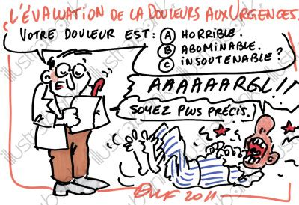
Merci

